Slide 1
חוקי מלחמה
1. נאום לקראת קרב
נושא החובה: חוק
חוקי מלחמה נמצאים בדברים כ' ובפרקים נוספים בס"ד
א כִּי-תֵצֵא לַמִּלְחָמָה עַל-אֹיְבֶךָ וְרָאִיתָ סוּס וָרֶכֶב עַם רַב מִמְּךָ--לֹא תִירָא מֵהֶם כִּי-ה' אֱלֹהֶיךָ עִמָּךְ הַמַּעַלְךָ מֵאֶרֶץ מִצְרָיִם. ב וְהָיָה כְּקָרָבְכֶם אֶל-הַמִּלְחָמָה וְנִגַּשׁ הַכֹּהֵן וְדִבֶּר אֶל-הָעָם. ג וְאָמַר אֲלֵהֶם שְׁמַע יִשְׂרָאֵל אַתֶּם קְרֵבִים הַיּוֹם לַמִּלְחָמָה עַל-אֹיְבֵיכֶם אַל-יֵרַךְ לְבַבְכֶם אַל-תִּירְאוּ וְאַל-תַּחְפְּזוּ וְאַל-תַּעַרְצוּ--מִפְּנֵיהֶם. ד כִּי ה' אֱלֹהֵיכֶם הַהֹלֵךְ עִמָּכֶם--לְהִלָּחֵם לָכֶם עִם-אֹיְבֵיכֶם לְהוֹשִׁיעַ אֶתְכֶם.

Slide 2
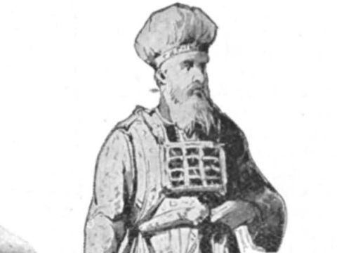
אַל-יֵרַךְ לְבַבְכֶם אַל-תִּירְאוּ וְאַל-תַּחְפְּזוּ וְאַל-תַּעַרְצוּ--מִפְּנֵיהֶם. ד כִּי ה' אֱלֹהֵיכֶם הַהֹלֵךְ עִמָּכֶם--לְהִלָּחֵם לָכֶם עִם-אֹיְבֵיכֶם לְהוֹשִׁיעַ אֶתְכֶם.
הייתם הולכים אחריו לקרב?

Slide 3
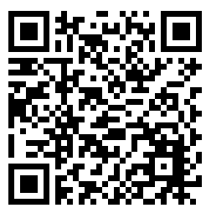
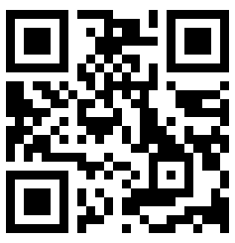
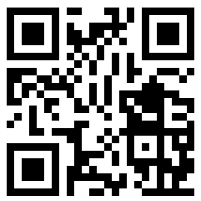
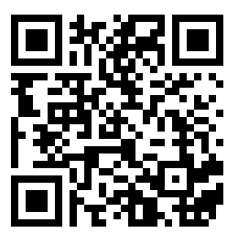
נאומי מנהיגים לקראת קרב
קבוצה ד
קבוצה ג
קבוצה ב
קבוצה א

Slide 4
מדברים בסמלים
בסרטון בו צפתה קבוצה א', ישנם סמלים רבים.
התייחסו לסמלים שזיהיתם בסרטון ולסמלים/ סמליות בנאום הכהן שבספר דברים
סמלים בנאום הכהן:
סמלים בסרטון:

Slide 5
שווה להילחם על זה?!
בסרטון בו צפתה קבוצה ב', יש התייחסות לדבר ששווה להילחם עליו לצד עידוד.
התייחסו לשני הדברים הללו, גם בסרטון וגם בנאום הכהן.
עידוד בסרטון:
על מה נלחמים?
עידוד הכהן:
על מה נלחמים?

Slide 6
הכוח הנשגב
בסרטון בו צפתה קבוצה ג', ישנה אמונה בכוח נשגב.
התייחסו לכוח זה כפי שבא לידי ביטוי בסרטון ובנאום הכהן שבספר דברים
הכוח הנשגב בנאום הכהן:
הכוח הנשגב בסרטון:

Slide 7
קדימה, הסתער!
בנאום שקראה קבוצה ד', ישנה אמונה בכוח הלוחם, והתייחסות לרוח. התייחסו לכוח הלוחם בנאום המח"ט ובנאום והכהן, ול"רוח" שכל נאום שם במרכז.
הכוח הלוחם בנאום הכהן:
הרוח:
הכוח הלוחם בנאום המח"ט:
הרוח:

Slide 8
לסיכום:
בנאום הכהן, בדברים, כ', 1 – 4, אנו יכולים לזהות מוטיבים של נאומי מוטיבציה לקראת מלחמה, המשקפים מנהיגות.
מהם אותם מוטיבים?

